Slide 1
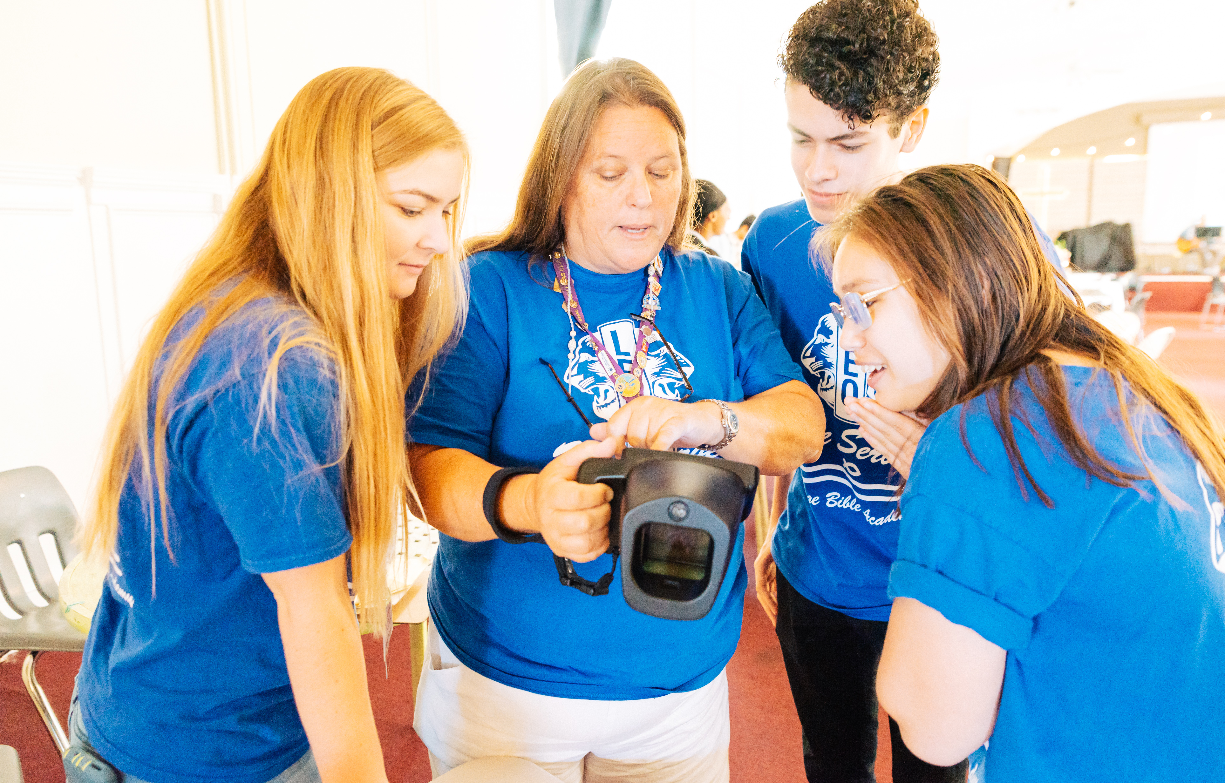
青少獅會顧問
培訓和初任講習
LIONS INTERNATIONAL
1
Notes:
講師備註：Lions International 為剛接觸青少獅會顧問角色或從未接受過該角色相關正式培訓的青少獅會顧問設計了此入職和培訓計劃。在提供所有與擔任青少獅會顧問相關資訊的同時，本培訓還提供勝任該職位所需要的基本工具。
此培訓應在獅子會培訓講師的指導下進行，例如區或複合區青少獅主席、熟悉 Lions International 資源和政策並富有經驗的青少獅會顧問、或已完成 Lions International 講師發展學院或獅子會認證講師計劃並熟悉青少獅會計畫的獅友。

Slide 2
單元 1 // 青少獅會計劃概覽
單元 2 // 青少獅會顧問的角色
單元
單元 3 // 青少獅會的管理
單元 4 // 青少獅會計劃的資源
單元 5 // 與年輕人一起工作
單元 6 // 繼續服務之旅
2
Notes:
講師備註：本培訓可以一次性講授所有單元，也可以各單元分開講授。建議講師查看每一部分的材料，並決定對本區青少獅會來說相關性最強的單元。培訓講師可將各單元分成多個部分，或分成不同的培訓計劃。
每個單元都包括一個建議的反思或討論活動。反思/討論的方法可用於多種方式：
個人反思——鼓勵學員獨立做筆記寫下自己的回答
大組討論——使用圖表架記錄回答
小組討論——安排更多時間，先進行小組討論，隨後向大組匯報想法

Slide 3
單元5
與年輕人一起工作
3
Notes:
本單元內容包括：
與少獅和青獅合作的技巧
如何開始青少獅年度
關係和團隊建立的重要性
賦予青少獅領導力
營造積極氛圍、團隊合作、積極傾聽和領導/服務的技巧
在本單元結束時，學員應該對如何與年輕人合作有基本的了解。

Slide 4
與獅友和青少獅合作有何不同
青少獅和獅友是一樣的 – 我們都希望為我們的社區服務！
但是
與年輕人和與同儕獅友一起工作有何不同？
Notes:
身為獅友，您有與同儕合作的豐富經驗。與年輕人和與同儕獅友一起工作有何不同？您可能需要考慮什麼？您將如何做調適？

Slide 5
少獅（12-18歲）
在方案和會議方面需要更多的指導和輔導
可能需要青少獅會顧問委派任務
顧問是家長、學校和獅子會之間的橋樑
青獅（18-30歲）
承擔更多責任並需要更多自由
正在尋求個人和職業發展
顧問的角色為輔導獅子會和青少獅會之間的聯絡人
5
Notes:
儘管青少年和年輕成人有許多共同之處，這兩個群體身處不同的人生階段，因此需要不同的符合各自成長特點的活動來滿足其需求。比如，在少年期的中後階段，他們關注的問題可能是從高中/中學畢業，而在20歲中後期的青年可能正在準備從大學畢業和/或開始職業生涯。
請參閱青少獅會顧問培訓單元 2，以進一步了解具體的青少獅會顧問職責。

Slide 6
強大的分會擁有強大的聯繫
蓬勃分會的會員不僅願意一起服務，而且希望一起服務。
成功的關鍵：
運用社交和情感能力
建立自尊和自信
維持一個健康的、以關係為中心的社區
賦予青少獅領導力
Notes:
作為顧問，您在建立和維護一個蓬勃發展的青少獅會方面發揮著重要作用。以下是成功的青少獅會的一些關鍵組成部分。接下來的幾張投影片將有助於詳細解釋這些概念以及如何實現它們。

Slide 7
社交和情感學習
社交和情感學習（SEL）是所有年輕人和成年人獲取和運用知識、技能和態度的過程，以發展健康的身份認同、管理情緒、實現個人和集體目標、感受到並表現出對他人的同理心、建立和維護相互支持的關係，以及做出負責任和關懷他人的決定。
7
Notes:
青少獅會結合這種類型的學習並鼓勵其會員培養這些技能，從而維持積極的環境，並透過以關係為中心的社區建立強大的團隊。
所有 SEL 教學均基於五項核心能力的教學。在其 Safe and Sound（安然無恙）指南（2003）中，學術、社交和情感學習協作組織（CASEL）將這五個核心能力定義為：
自我意識：當情緒出現時辨識這些情緒；對自己的能力有現實的評估，並有堅實的自信。
社會意識：感知他人的感受；能夠站在他們的角度思考；欣賞不同群體並與不同群體積極互動。
自我管理：處理情緒，使其促進而不是干擾手頭上的工作；延遲追求目標的滿足感；面對挫折堅持不懈。
人際關係技巧：有效處理人際關係中的情緒；建立和維持基於合作的健康和有益的關係；談判解決衝突；需要時尋求協助。
負責任的決策：準確評估風險；根據所有相關因素和可能後果的考慮做出決定

Slide 8
建立以關係為中心的社區
什麼是以關係為中心的社區？
透過幫助營造一個安全、關懷、參與和管理良好的環境來建立社區。
一個讓每個人都感到被看見、被聽見、被了解、被重視、被深切關懷的地方。
改編自
8
Notes:
研究證實，以關係為中心的社區可以增強年輕人的適應能力，最大限度地提高他們的學術學習能力以及社交和情感發展能力。當您的分會會員感受到自己是此類社區的一部分時，他們更有可能繼續成為會員，期望一起服務，並希望邀請其他人參與。

Slide 9
如何創造以關係為中心的社區
9
Notes:
以下投影片分享了如何建立以關係為中心的社群的範例，包括團隊建立和賦予青少獅領導能力的技巧。

Slide 10
創造一個以關係為中心的社區
每次聚會時，向每個年輕人問好並簡短地詢問他們近來如何。
制定在會議期間和青少獅聚會時使用的共同協議。
每當青少獅在開展工作或規劃他們的服務體驗時，確保每個年輕人能根據自己的喜好、能力、興趣和才能發揮作用。
改編自
10
Notes:
研究證實，以關係為中心的社區可以培養年輕人的適應能力，最大限度提高他們在學業、社交和情感上的學習能力。
每次聚會時，向每個年輕人問好並簡短地詢問他們近來如何。像是詢問青少獅近來的狀況，並讓他們用豎起或摁下大拇指來回答，這樣簡單的動作都可以幫助讓他們感到被關注。
建立在會議期間和青少獅聚會時使用的共同協議：讓青少獅根據他們需要感受到尊重、重視、包容和成為團隊一部分的需求來制定自己的協議。
每當青少獅在做某件事或規劃他們的服務體驗時，請確保每個年輕人根據自己的喜好和能力發揮作用。

Slide 11
團隊建設
為青少獅創造彼此聯繫和了解的機會。
進行激勵活動並進行促進團隊建設的活動，以建立聯繫和歸屬感。
11
Notes:
lionsclubs.org 上的青少獅提升課程有幾個有趣的團隊建立活動範例，可供青少獅互相了解彼此。
為青少獅創造相互聯繫和了解的機會：使用激勵和認識活動來幫助他們建立聯繫，發現他們的共同點，結交新朋友，並發現其他人的新事物，從而幫助他們擴大他們的「朋友圈」。

Slide 12
開始青少獅年度
幫助青少獅們互相了解和認識您
集體一同建立共同的社區協議
分享青少獅會計畫的歷史和青少獅座右銘
選舉/指派幹部和培訓
討論他們今年的欲做和達成事項
12
Notes:
以下是關於如何以包容的方式開始青少獅年度的建議：
透過團隊建立遊戲和活動－幫助青少獅互相了解 – 和認識您！
以一個團隊的形式共同製定規則和共同社區協議。讓青少獅分享他們今年想要遵循的規則，同時也參考青少獅憲章及附則
分享青少獅會計畫的歷史和青少獅的座右銘（可在顧問培訓的單元 1 中找到）
如果尚未選舉幹部，請選舉/指派幹部並提供培訓
討論他們今年想做的事—開始組建服務和籌款活動委員會/工作小組

Slide 13
賦予青少獅領導力
設定期望
發掘人才並鼓勵他們發揮才能
確保每個人都有工作或目標
制定今年的願望清單
讓每個人都有互動的機會
聆聽新想法
允許他們失敗並讓他們承擔責任
提供即時回饋
決定如何與彼此溝通
13
Notes:
青少獅處於領導地位，而顧問正在幫助他們實現這個目標。lionsclubs.org 上的與獅友和青少獅積極合作網頁解釋了為什麼獅友和青少獅應該一起工作，以及他們如何合作的範例。
確保每個人都有工作或目標 – 辨識他們的才能並鼓勵他們發揮才能
規劃今年的願望清單並鼓勵青少獅決定自己的重點
讓每個人都有機會互動，包括獅友 – 幫助他們合作
聆聽新想法
允許他們失敗並讓他們承擔責任
提供即時回饋
設定期望
決定如何溝通－手機還是電子郵件比較好？委員會/小組應該多久開會一次？可以在線上完成某些工作嗎？他們希望如何收到提醒訊息？

Slide 14
來自青少獅會顧問的建議
14
Notes:
數位青少獅會顧問接受了調查，以下幾張投影片是他們關於營造正面氛圍、團隊合作、積極傾聽和服務領導的建議。

Slide 15
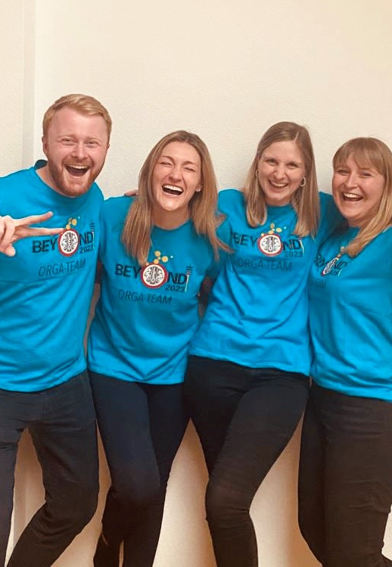
營造積極的氛圍
這是青少獅的會議
中立的環境
公開討論
享受其中的樂趣！
食物和遊戲
年終派對
15
Notes:
這是青少獅的會議，因此請允許他們按照他們在年初商定的方式並根據青少獅憲章及附則來進行會議
創造一個中立的環境，讓每個人都感到受歡迎
允許公開討論－盡量不要接手太多事情
享受其中的樂趣！這可能是以吃東西、破冰活動和玩遊戲開始會議。
舉辦年終派對慶祝他們的所有成就。全年中，青少獅都可以因其助人行為而在派對上獲得獎券。

Slide 16
分組工作
成立服務和籌款活動委員會
讓青少獅選擇他們最感興趣的事物
對於會議中的討論，找到創新的方式來組成小組和打破小團體
分享合作規範
鼓勵每個人參與並做出貢獻
支持新想法
16
Notes:
可以組成小組進行服務和籌款活動以及會議討論
選擇建立小組的方式
拿起一副牌：類似的數字在同一組
倒數：1 的在一組，2 的在一組，等等。
分發彩色紙片：紅色放在一起，藍色放在一起，等等。
嘗試隨機組成小組，讓青少獅能夠互相了解
分享和討論合作規範 - 合作的規範/期望是什麼
鼓勵每個人參與並發言
支持新想法

Slide 17
會議期間不准使用電話
要有眼神交流
提問
遵循會議議程
積極傾聽
17
Notes:
積極傾聽
鼓勵青少獅在會議時關閉手機
與青少獅進行眼神交流，並鼓勵他們與其他人進行相同的眼神交流
在會議期間提出問題，以確保青少獅參與並要求青少獅在舉辦活動後反思他們的經歷
提前製定會議議程並與青少獅分享 – 請務必在允許的情況下遵循該議程

Slide 18
以服務領導
給每個青少獅領導的機會
提供主動表揚
提前做好計劃
建立社區評估和行動計劃
教導青少獅如何與社區建立關係
18
Notes:
您如何鼓勵青少獅領導服務？
給予每個青少獅領導的機會 – 試著讓不同的人擔任領導角色
積極給予讚美
提前規劃 - 方案規劃指南可在 lionsinternational.org 網站上獲得
評估您的社區需求並制定行動計劃
較年少的青少獅可能需要學習如何與人聯繫—提供腳本給他們
強調與社區建立關係的重要性，包括認識當地官員和學校校長

Slide 19
服務學習的五個步驟
步驟 1：調查
步驟 2：準備和計劃
步驟 3：行動
步驟 4：反思
步驟 5：展示與慶祝
改編自
19
Notes:
服務學習是一種教育方法，讓年輕人學習並將學術、社交和個人技能應用於現實生活問題，從而改善社區。這對少獅特別有幫助，因為他們正在了解回饋社區的重要性。
規劃服務方案的五個步驟：
步驟 1：鼓勵青少獅調查他們的社區需求。他們可以根據社區需求來確定自己的技能和興趣。
步驟 2：一旦選擇了自己想做的事情，青少獅就開始準備和規劃他們的服務方案。
步驟 3：透過他們的服務方案採取行動！
步驟 4：青少獅應該反思方案的進度並收集參與者的回饋意見。
步驟 5：透過當地行銷和社群媒體與社區分享服務方案的成效。一定要慶祝一下！

Slide 20
總結
本單元的重點
建立以關係為中心的社區，包括以團隊建立活動開始新的一年並共同規劃新的一年
青少獅領導和顧問幫助他們做到這一點
創造積極的氛圍，以團隊方式工作，積極傾聽，透過服務和以身作則進行領導
單元活動結束
集思廣益，討論如何在青少獅會內創造一個積極的、以關係為中心的社區，以及可以在下一次青少獅會議中討論的想法，如果您還沒有開始新的一年，則可以將這些想法在前幾次會議中討論。
20
Notes:
講師備註：對於單元 5 的可選單元活動結束部分，要求學員花 5 分鐘一同思考，討論如何在分會內創建以關係為中心的社區。鼓勵他們與小組分享想法。
例子︰團隊建立活動、小組工作、提供培訓等。
預計時間：15分鐘

